Slide 1
Audiência Pública
Câmara dos Deputados
PL 4400/2012
Brasília, 2 de julho de 2015

Slide 2
Os Projetos de Lei em questão procuram, em síntese, alterar a legislação de concessão do vale transporte para:
a) o PL 6.418/13, apensado a ele o PL 6.724/13, estabelece o benefício de vale-transporte para os trabalhadores que utilizarem a bicicleta como forma de deslocamento entre a sua casa e o trabalho; na proporção de 50% ou de 100% do valor do vale-transporte;
b) O PL6.640/13 o custeio do vale-transporte na íntegra pelo empregador, excluindo a possibilidade do desconto de até 6% do salário base do empregado por parte do empregador a esse título; No mesmo sentido é o PL 7.854/14, que inova ao possibilitar que os valores despendidos a título de Vale-Transporte sejam dedutíveis do Imposto sobre a Renda da Pessoa Jurídica (IRPJ).

Slide 3
Dificuldades para implementação da medida
1) Aumento dos custos com a gestão de empregados
As empresas, além de administrar o benefício do vale-transporte com os empregados que se utilizam do transporte público, teriam que alterar seus registros para administrar os empregados que se utilizam de bicicletas. O empregado poderia usar a bicicleta por 15 dias e os outros 15 dias precisar de vale transporte.
Trata-se do aumento do custo com a gestão de empregados, que inclui folha de pagamento, administração de benefícios, preenchimento de formulários legais, atendimento da burocracia, etc.
Estima-se que as empresas já gastam cerca de 17% do custo total de um trabalhador somente com a gestão de empregados. (Fonte: ContaAzul, sistema de gestão online simplificada para micro e pequenas empresas)

Slide 4
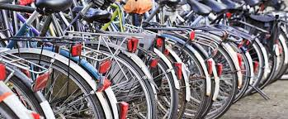
2) A empresas e o Poder Público necessitariam alterar suas estruturas físicas para os ciclistas; o que ocasionaria mais dificuldades para as pequenas e médias empresas.
- construção de banheiros e vestiários com chuveiros e equipamentos para o banho dos ciclistas;
construção de paraciclos/bicicletários para a guarda das bicicletas;
Cada paraciclo custa em média R$ 199 mil; 10 mil empresas = R$ 2 bilhões (fonte: licitação Prefeitura do Estado de São Paulo; abril de 2015)

Slide 5
3) Alguns problemas práticos
a) Como ficariam as empresas que fornecem o transporte próprio? Hoje elas são dispensadas do vale-transporte (art. 4º do Decreto nº 95.247/85). Teriam que passar a fornecer o vale transporte para os empregados ciclistas?
b) hoje empregados que moram perto do trabalho não fazem jus ao benefício, mas com o projeto de lei aprovado passarão a ter direito?
“VALE-TRANSPORTE – DESLOCAMENTO DE BICICLETA – INDENIZAÇÃO INDEVIDA. Comprovado que o autor residia próximo ao estabelecimento da reclamada e que fazia o percurso residência/trabalho, e vice-versa, de bicicleta, não é devida a indenização do vale-transporte, vez que esse benefício tem o objetivo de cobrir as despesas de deslocamento com transporte coletivo público urbano, intermunicipal e interestadual.” (TRT – 3ª Região – Recurso Ordinário 2193-2011-103-03-00-5 – Relator Desembargador Luiz Ronan Neves Koury – Decisão Publicada em 3-10-2012);

Slide 6
O RISCO DO TRANSPORTE POR BICICLETAS
Porto Alegre: de acordo com dados da Empresa Pública de Transporte e Circulação (EPTC), somente no último ano (2013) ocorreram 230 acidentes envolvendo ciclistas, com nove vítimas fatais.

Slide 7
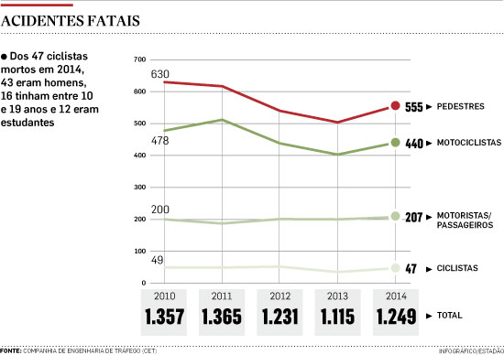
ACIDENTES EM SÃO PAULO

Slide 9
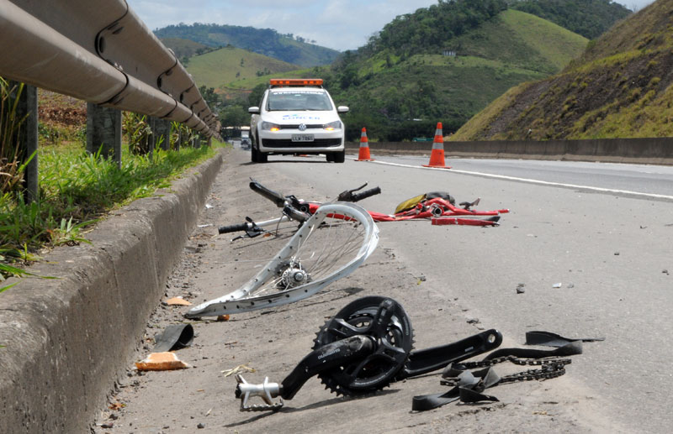
Objetivo da Lei deve ser sempre dar segurança ao trabalhador. Transporte público.

Slide 10
Não é necessário Normas. 160 servidores do Ministério Público Federal em Pernambuco (MPF-PE) poderão ter um dia de folga caso utilizem a bicicleta para seguirem de casa ao trabalho por, no mínimo, 15 dias úteis por mês. O direito foi garantido pela portaria 46/2015.

Slide 11
inclusão no plano de mobilidade urbana, de elaboração obrigatória pelos Estados e municípios, que deverá ser integrado e compatível com o plano diretor de desenvolvimento urbano.

